Slide 1

Как специалисту по ОТ
провести качественный
вводный инструктаж
Ольга Гревцева,
руководитель направления обучения Актион Охрана труда

Slide 2
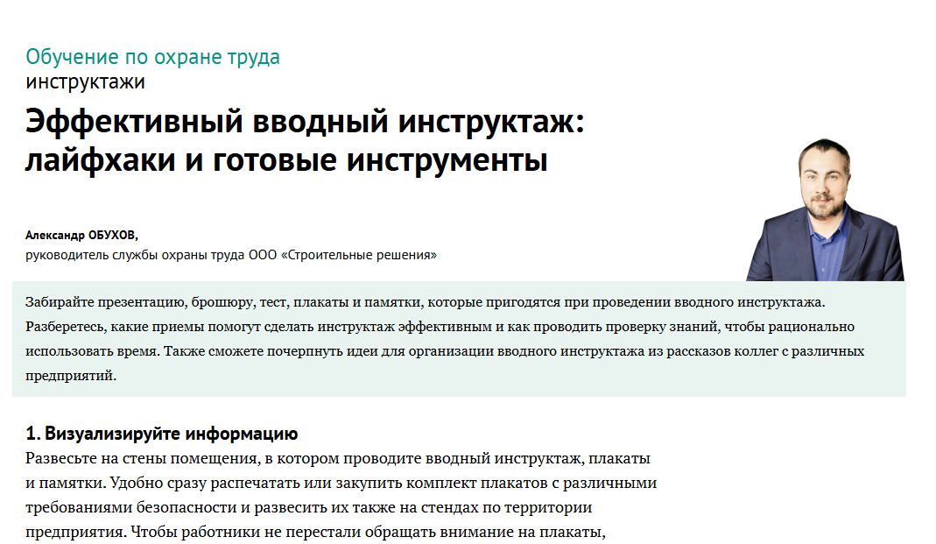
Как специалисту по ОТ провести качественный вводный инструктаж
Какую статью изучить
в Справочнике специалиста по охране труда

Slide 3
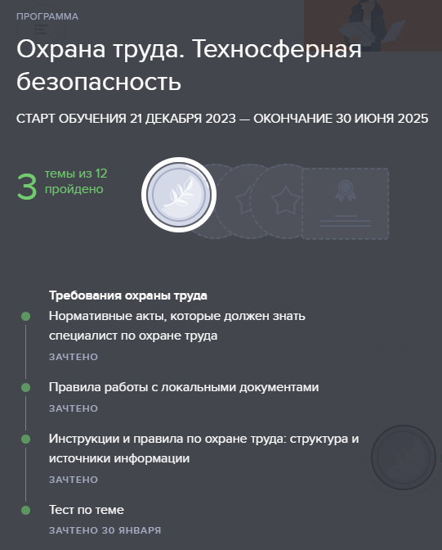
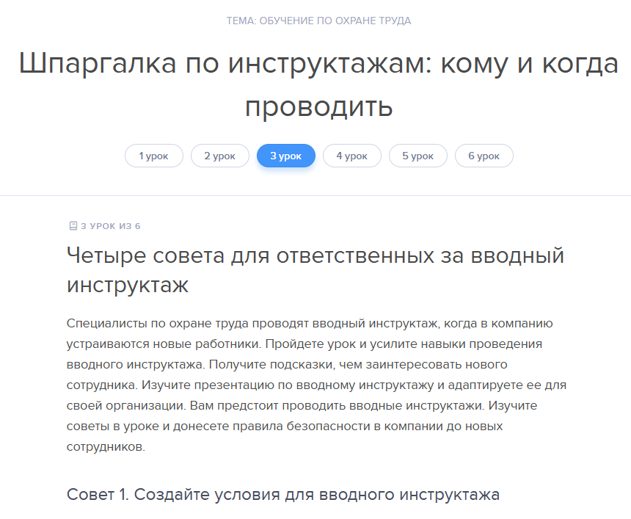
Как специалисту по ОТ провести качественный вводный инструктаж
Какой урок изучить в Высшей школе Охраны труда

Slide 4
Как специалисту по ОТ провести качественный вводный инструктаж
С кем проводить
Вводный инструктаж проводят всем работникам без исключения (пункт 10 Порядка обучения № 2464).
Это требование относится не только к новеньким работникам,
но и к командированным в организацию или подразделение, практикантам и лицам, которые участвуют в производственной деятельности организации.

Slide 5
Как специалисту по ОТ провести качественный вводный инструктаж
Когда проводят
Вводный инструктаж по охране труда с работником проводят в день его фактического приема на работу.
Работодатель не вправе допускать сотрудника к самостоятельной работе до тех пор, пока он не пройдет вводный инструктаж. Если это требование нарушить, ГИТ оштрафует работодателя (абз. 10 ч. 3 ст. 214 ТК, ч. 3 ст. 5.27.1 КоАП).

Slide 6
Как специалисту по ОТ провести качественный вводный инструктаж
Кто проводит
Вправе проводить вводный инструктаж:
специалист по охране труда
ответственное лицо, на которое приказом работодателя возложили обязанность проводить вводный инструктаж по ОТ
ответственное лицо, которое оказывает услуги в области ОТ по гражданско-правовому договору

Slide 7
Как специалисту по ОТ провести качественный вводный инструктаж
Кто проводит
Ответственный за вводный инструктаж должен быть обучен по программе Б в учебном центре (п. 44 и 52 Порядка обучения № 2464). Периодичность обучения — не реже одного раза в три года (п. 59 Порядка обучения № 2464). Продолжительность обучения — не менее 16 часов (п. 46 Порядка обучения № 2464).
Если проводите вводный инструктаж работникам, которые выполняют работы повышенной опасности, то дополнительно обучают ответственного по программе В в учебном центре.
Ответственного за проведение вводного инструктажа назначают приказом работодателя.

Slide 8
Как специалисту по ОТ провести качественный вводный инструктаж
Где проводят
Проводят вводный инструктаж в кабинете охраны труда или в специально оборудованном помещении с использованием современных технических средств обучения и необходимых наглядных пособий.
Для повышения наглядности вводного инструктажа на стенах кабинета размещают плакаты. Оборудуйте учебный класс проектором или интерактивной доской. Это позволит применять мультимедийные технологии, проводить презентации и показывать видеоматериалы.
В кабинете предусмотрите место для работы специалиста по охране труда и оборудуйте его техническими средствами. Оборудуйте учебный класс компьютерами. Так работники смогут изучать теорию в виде обучающих игр, викторин и квизов.

Slide 9
Как специалисту по ОТ провести качественный вводный инструктаж
Как составить программу
проведения вводного инструктажа
Разрабатывают на основании законодательства в области охраны труда с учетом специфики деятельности организации.
Содержание программ вводного инструктажа для разных категорий работников может быть различным. Например, отдельную программу можно разработать для работников сторонних организаций.
Программу утверждает руководитель организации записью в самой программе или отдельным приказом в произвольной форме (п. 11 Порядка обучения № 2464).

Slide 10
Как специалисту по ОТ провести качественный вводный инструктаж
Какие разделы добавить в программу
проведения вводного инструктажа
Примерный перечень вопросов для вводного инструктажа содержит шесть пунктов:
1. Сведения об организации. Политика и цели работодателя в области охраны труда
2. Общие правила поведения работающих на территории организации, в производственных и вспомогательных помещениях. Источники опасности, действующие на всех работников, находящихся на территории организации
3. Расположение основных служб, вспомогательных помещений. Средства обеспечения производственной санитарии и личной гигиены

Slide 11
Как специалисту по ОТ провести качественный вводный инструктаж
Какие разделы добавить в программу
проведения вводного инструктажа
4. Обстоятельства и причины отдельных характерных несчастных случаев на производстве, аварий, пожаров, происшедших на аналогичных производствах из-за нарушения требований охраны труда
5. Действия работников при возникновении возможных аварийных ситуаций. Виды сигнализаций и звуковых оповещений при возникновении аварийных ситуаций
6. Оказание первой помощи пострадавшим

Slide 12
Как специалисту по ОТ провести качественный вводный инструктаж
Что поможет проводить инструктаж качественно
1. Презентация
Чтобы ничего не упустить, инструктаж удобно проводить по презентации, кроме того, так работники легче усваивают главные тезисы. В презентации демонстрируйте меньше сплошного текста. Сосредоточьтесь на ключевых словах и на важных требованиях, которые работники должны запомнить.
2. Видеоматериалы
Демонстрируйте конкретные ситуации на видео. Так проще донести информацию до сотрудников, ведь визуальное представление о правилах и процедурах по охране труда позволяет лучше понять и запомнить информацию. Кроме того, с помощью видеоинструктажей можно обучать большое количество сотрудников одновременно, что экономит время и ресурсы компании. Видеоматериалы могут быть использованы для повторного просмотра и обучения новых сотрудников.

Slide 13
Как специалисту по ОТ провести качественный вводный инструктаж
Что поможет проводить инструктаж качественно
3. Квизы, викторины
С помощью игр избежите скучных и монотонных текстовых заданий, а соревновательный элемент поможет удержать внимание участников и глубже вникнуть в материал. Придумывайте игры и сами устанавливайте правила или найдите в интернете уже готовые.

Slide 14
Как специалисту по ОТ провести качественный вводный инструктаж
Как проверить знания после инструктажа
Вводный инструктаж заканчивается проверкой знаний (п. 23 Порядка обучения № 2464). Формат работодатель выбирает самостоятельно. Например, устно проверьте приобретенные работником знания и навыки безопасных приемов работы. Затем в журнале сделайте запись о дате его проведения с подписями инструктируемого и инструктирующего. В документе укажите информацию из пункта 86 Порядка обучения № 2464.

Slide 15
СПАСИБО ЗА ВНИМАНИЕ!

